Slide 1

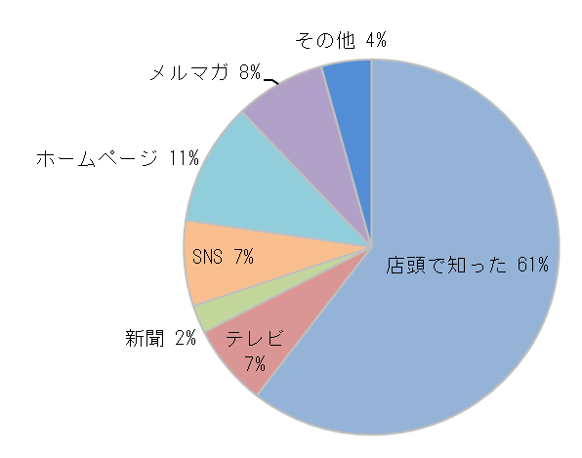
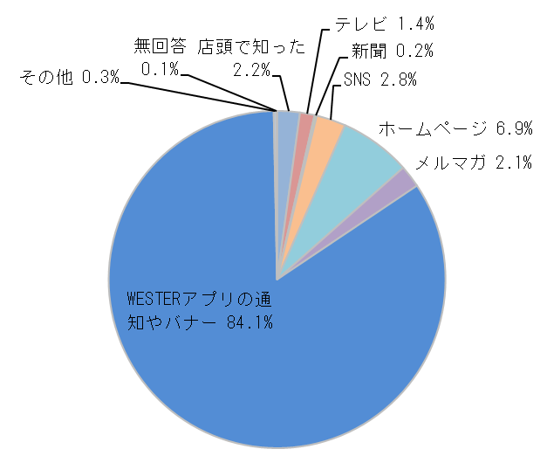
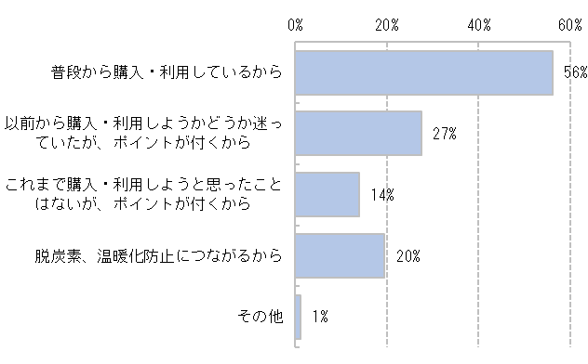
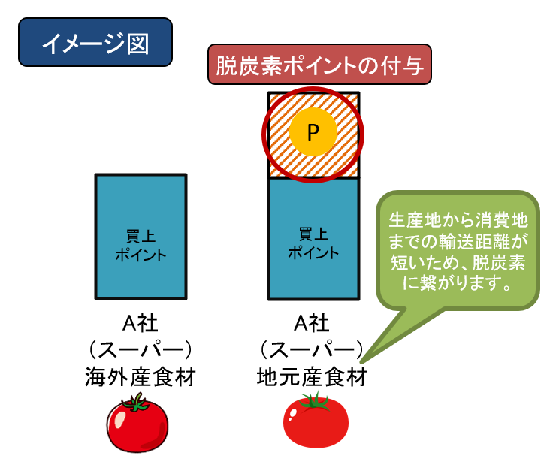
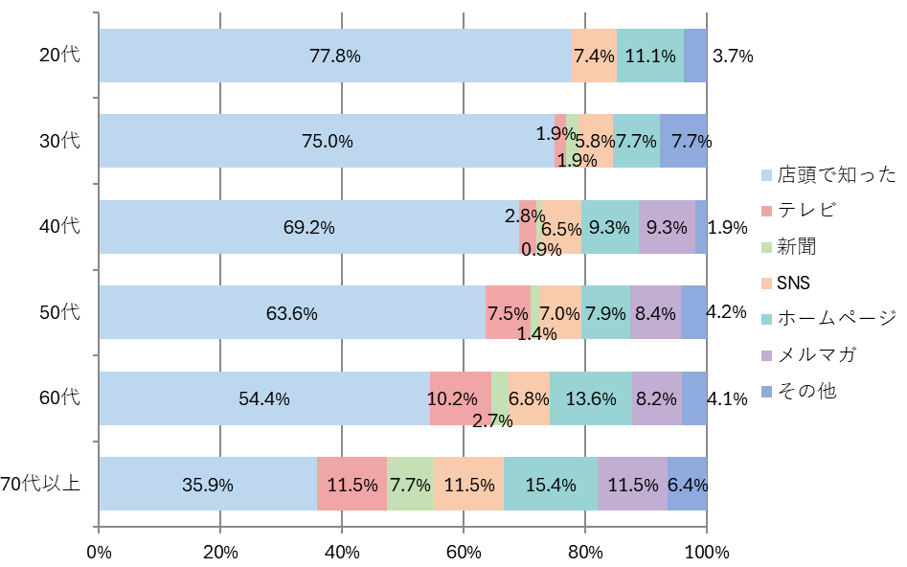
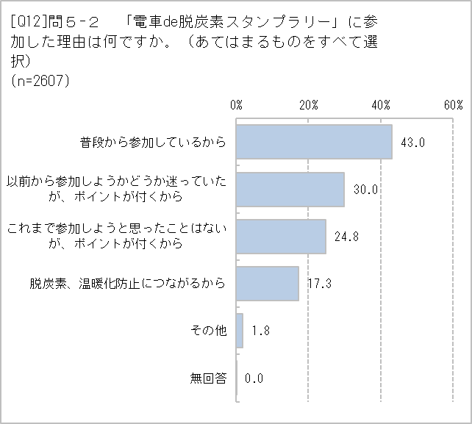



おおさかCO2CO2ポイント＋の消費者へのアンケート結果について
脱炭素ポイントに関するガイドライン 概要版
資料３
※令和５年度の試行において、対象店舗を利用した消費者に実施したアンケートの結果です
取組を初めて知った広報媒体
消費者の意識変化や行動変容について
本ガイドライン概要版では、幅広い業種・業態の事業者が、脱炭素型の消費行動を促す「脱炭素ポイント」の実施に役立つ情報を簡潔に取りまとめています。
ポイントの基本的な情報とともに、令和４～５年度の実証事業の取組事例を具体的に紹介しながら、その取組効果や工夫、留意点などをわかりやすく紹介しています。
店舗等
鉄道利用
◆ポイント付与対象商品購入の理由
店舗等
第１部 脱炭素ポイントのすすめ
●脱炭素ポイントとは
脱炭素ポイントとは、通常商品等と比較してCO2排出量の少ない商品・サービスを購入した消費者に対して付与するポイントの総称(※)です。
※大阪府内では、「おおさかCO2CO2（コツコツ）ポイント＋」という名称で展開しています。
大阪府では、府民の脱炭素への意識改革・行動変容を促進するため、小売事業者等が現在運用しているポイントシステムを活用して、生産・流通・使用等のライフサイクルの各過程におけるCO2排出が少ない商品やサービスを購入するといった消費行動に対して脱炭素ポイントを付与する取組みの普及を図っています。
実施イメージ
（店舗等利用者の年代別）
年齢が高いほど、様々な広報媒体を通して情報入手しています
鉄道利用
スーパーでの実施例
●脱炭素ポイント付与に取り組むメリット
企業として、脱炭素ポイント付与に取組むことは、脱炭素社会の実現に向けた社会的要請に応えることができるとともに、企業のCSR活動と営業活動において、メリットが存在します。
意義
脱炭素社会の実現に向けた社会的要請に応えることができること
メリット①
メリット②
第４部 今後の脱炭素ポイントの展開に向けて
【CSR活動】
【営業活動】
●大阪府からポイント事業実施の呼びかけ
大阪府は、この脱炭素ポイントの取組みが府域に展開されるよう、本ガイドラインを活用して、ポイントシステムを有している事業者に対して働きかけを行います。
また、脱炭素ポイントを通じて、府民の脱炭素型の商品やサービスの選択を促進するため、この取組みに賛同する企業のみなさまと連携して、期間を定めた統一啓発キャンペーンなどを実施する予定です。
① 企業価値の向上
脱炭素社会の実現に向けた企業姿勢を示すことは、企業価値の向上につながります。
① 販売促進効果
過去の実証事業（令和４・５年度）の取組結果から、脱炭素ポイントの付与を行うことで、売上点数の増加を確認することができました。
② 信用性の向上
行政と連携することで、信用性、公共性、安定性などを背景に、取組みを展開することができます。
② 広報機会の増加
大阪府が、企業の脱炭素ポイント付与の取組みをホームページやキャンペーン等でPRします。
③ 社内の環境意識の向上
脱炭素ポイント付与に取り組む事で、従業員の環境意識の向上が見込まれます。
③ 消費者ニーズへの対応
脱炭素への気運が高まる消費者ニーズを的確に捉えた商品・サービスを提供することで、消費者から選ばれる企業となり、自社の販売強化につなげることができます。
●カーボンフットプリントとの連携
大阪府では、大阪産農産物を対象に、生産と流通段階で排出される温室効果ガスを二酸化炭素に換算し、CO2削減率として表示する取組み（カーボンフットプリント）の普及に取り組んでいます。
今後、脱炭素ポイントとカーボンフットプリントを併せて実施するような事業者を増やして、更なる消費者の脱炭素に向けた意識改革・行動変容の促進を図っていきます。
事業者統一の広報チラシ（令和５年度）
環境意識が高い企業であることを社会的にPRすることができます。
脱炭素ポイントを付与した商品の売上点数の増加が見込めます。
●脱炭素ポイント付与に取り組むにあたってのコストについて
CSR活動と営業活動の面で大きなメリットが存在するものの、脱炭素ポイントを発行することによる一定のコストが発生します。そのコストへの対応や考え方をご紹介します。
利益につながるポイント付与
他のポイントキャンペーンからの充当
付与期間・対象店舗の設定
訴求力が高い商品選択と適切なポイント付与率の設定が重要です
過去の事例を参考に対象商品の選択とポイント付与率を決定していきましょう
自社で「３倍ポイントデー」等のポイントキャンペーンの取組みがされている場合は、そのポイント発行コストの一部を脱炭素ポイントに充当して実施することも一つです
企業にとって無理のないポイント付与期間の設定も重要です
段階的に実施店舗を増やしていくことで、脱炭素ポイント付与の効果を見計らっていきましょう
問い合わせ先
大阪府 環境農林水産部 脱炭素・エネルギー政策課 戦略企画グループ
TEL：06-6210-9549（内線3853） FAX：06-6210-9259

Slide 2
第２部 脱炭素ポイント付与に取組むにあたって
第３部 脱炭素ポイント付与の実施事業者の事例紹介
●脱炭素ポイント付与の開始までの流れ
脱炭素ポイント付与に取り組むにあたって、担当者としての一連の流れを示します。ここに示すのは一例となりますので、各企業の実態に応じて、社内調整・検討を行ってください。
令和４～５年度に実施した脱炭素ポイント付与事業に参加した事業者による取組を紹介します。詳しい内容は本ガイドライン本編に掲載されています。ぜひご覧ください。
区分 | 事業者名 | ポイント付与対象商品・サービス
生鮮スーパーマーケットでの取組 | エイチ・ツー・オー リテイリング(株) | （阪急オアシス・イズミヤでの取組） 地産地消コーナー「おひさん市」で取り扱う「関西近郊で生産された農産物」
 | (株)エーコープ近畿 | 地域の農家が持ち込む農作物や加工品
 | 大阪いずみ市民生活協同組合 | 大阪府産農産物、大阪産(もん)認定商品
 | 生活協同組合コープ こうべ | とれしゃき(大阪府ご当地野菜・果物)
 | (株)サンプラザ | 大阪エコ農産物を中心に農薬・化学肥料の使用を削減した商品
ファッション/アパレルでの取組 | (株)アーバンリサーチ | ・GREEN DOWN（再生羽毛を使用したダウン製品）[R4] ・古着バトン[R4] ・commpost （廃棄衣料をアップサイクルした製品）[R4/R5]
家電販売店 での取組 | 上新電機(株) | 節電多機能エアコン（指定機種）
 | (株)エディオン | LEDシーリングライト（指定機種）
百貨店での 取組 | (株)髙島屋大阪店 | ・タカシマヤファームで販売する大阪・関西産地の野菜 ・髙島屋大阪店 自主編集売場＜CSケーススタディ＞＜デニムスタイルラボ＞等で販売しているDepart de Loop商品（再生繊維を使用した髙島屋による企画・生産商品）
商店街での 取組 | 宮之阪中央商店街振興組合 | ・エコバック持参 ・府内生産食材利用のメニュー ・フードドライブへの食品提供や子ども食堂の利用 等
鉄道事業者での取組 | 西日本旅客鉄道(株) | WESTERアプリを活用した鉄道利用によるスタンプラリー
サービス業での取組 | (株)ルビー(クリーニングルビー) | クリーニング用ハンガーの回収
１．自社ポイントシステムの確認
４．脱炭素ポイント付与の実施に向けた社内調整
まずは、自社のPOSレジのシステムについて、ポイント付与する商品を区別して、追加的なポイント付与が可能であるかを確認します。
ポイント付与実施に向けた社内調整（対象商品、ポイント付与率、対象店舗、ポイント付与期間等を決定等）を行いましょう。
２．脱炭素ポイント付与の実施合意に向けた社内調整
５．消費者・従業員への周知啓発
課内・チーム内で、脱炭素ポイント付与の合意を得た後に、商品部等の関係部署に対して調整を行います。
関係部署との調整後、社の意思決定権者に対して事業の意義・効果を説明しましょう。
消費者に対して、効果的に周知啓発を行いましょう。併せて、従業員に対しても、周知啓発を行います。
３．脱炭素ポイント制度推進プラットフォーム会議への参画
６．脱炭素ポイント付与の開始
大阪府の「脱炭素ポイント制度推進プラットフォーム会議」へ参加申請を行いましょう。
脱炭素ポイント付与を開始します。
右上の４へ
「脱炭素ポイント制度推進プラットフォーム」のご案内
脱炭素ポイントについて検討し、先駆的な取組みを広く共有・発信するための、事業者や行政機関等が参画する組織です。 本プラットフォームに参加を希望される方は、本概要版のお問い合わせ際までご相談ください。
●脱炭素ポイント付与の対象商品・サービスの考え方
自社の商品・サービスの中で「CO2削減の効果がある」ことが明確な商品・サービスを選ぶことが重要です。
消費者に効果があることを明確に説明できる商品等を選択しましょう。
脱炭素ポイント名称・ロゴマーク等の使用にあたって
大阪府では、府内一体で「脱炭素ポイント」を推進するため、共通で使用できる脱炭素ポイント名称「おおさかCO2CO2（コツコツ）ポイント＋」やロゴ等を作成し、効果的な周知啓発を図っています。
■ポイント名称、キャッチフレーズ、ロゴの使用上の留意点
「おおさかCO₂CO₂（コツコツ）ポイント＋」のポイント名称・ロゴは、大阪府の権利物です。
ポイント名称・キャッチフレーズ・ロゴを使用される場合は、本事業の趣旨に賛同いただき、「脱炭素ポイント制度推進プラットフォーム」にご参加いただくことを条件とします。
使用用途は、脱炭素ポイントの広報を目的とした範囲であれば、各種啓発資材、事業者等の啓発誌やポスターなどの印刷物、Webページ、啓発グッズなど、様々な場面で使用可能です。
ロゴマークは、色や形状などデザインを改変せずにご使用ください。また、ロゴマークが判別しやすいよう、サイズや余白、背景の色などに留意してください。
その他、不明な点は、プラットフォーム事務局までご連絡ください。
●効果的な周知・啓発方法【消費者】
消費者の直接的なメリット(脱炭素ポイントや省エネによる電気代節約等)を店頭やSNS等で効果的に伝えましょう。対面販売を実施する業界(アパレル業界、家電業界など)では、お客様との対話の中でそれらの情報を伝えることがより効果的と考えられます。
●効果的な周知・啓発方法【従業員】
事業を円滑に、効果的に進めるためには、広報や売り場づくりを行う従業員が意欲的に取り組み、来店者の質問等に的確に対応できることが必要です。脱炭素とは何か、なぜその商品等が脱炭素に寄与するのか、従業員がきちんと理解して対応できるように、周知・啓発を行いましょう。

